Slide 1

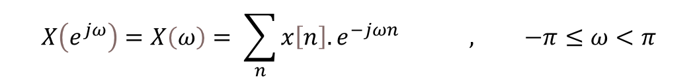
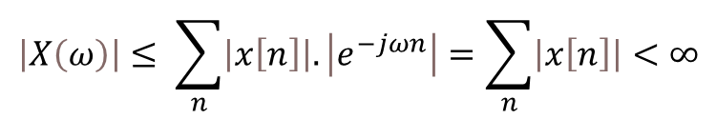
ANÁLISIS DE FOURIER EN TIEMPO DISCRETO
Resumen:
$$X\left(e^{jω}\right)=X\left(ω\right)= \sum_{n}{x\left[n\right].e^{−jωn}} , −π≤ω<π$$
$$x\left[n\right]=\frac{1}{2π}\int_{−π}^{π}{X\left(ω\right).e^{jωn}.dω}$$
Medimos contenido frecuencial de una señal de tiempo discreto.
La DTFT es periódica con período 2π.
Condición de convergencia:
$$\left|X\left(ω\right)\right|≤ \sum_{n}{\left|x\left[n\right]\right|.\left|e^{−jωn}\right|}=\sum_{n}{\left|x\left[n\right]\right|}<∞$$

Slide 2
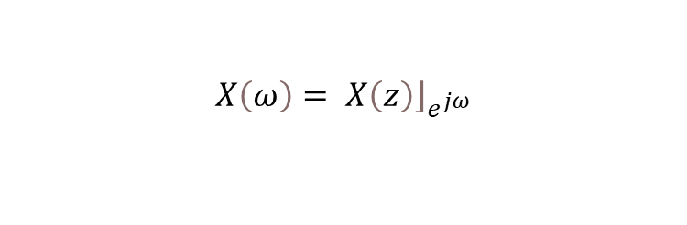
DTFT y Transformada Z
$$X\left(ω\right)= {\left.X\left(z\right)\right\rfloor }_{e^{jω}}$$
La DTFT es igual a la transformada Z evaluada en el círculo unitario.
Naturalmente, para que se cumpla, la ROC debe contener el círculo unitario.

Slide 3
DTFT y Transformada Z
Ejemplo: Dada la señal no causal x[n], determinemos la DTFT utilizando
transformada Z
$$x\left[n\right]=α^{\left|n\right|} , α<1$$

Slide 4
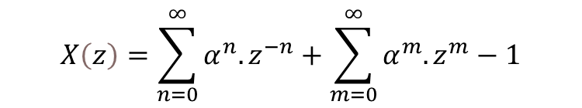
DTFT y Transformada Z
Ejemplo: Dada la señal no causal x[n], determinemos la DTFT utilizando
transformada Z
$$x\left[n\right]=α^{\left|n\right|} , α<1$$
$$X\left(z\right)=\sum_{n=0}^{∞}{α^{n}.z^{−n}}+\sum_{m=0}^{∞}{α^{m}.z^{m}}−1$$

Slide 5


DTFT y Transformada Z
Ejemplo: Dada la señal no causal x[n], determinemos la DTFT utilizando
transformada Z
$$x\left[n\right]=α^{\left|n\right|} , α<1$$
$$X\left(z\right)=\sum_{n=0}^{∞}{α^{n}.z^{−n}}+\sum_{m=0}^{∞}{α^{m}.z^{m}}−1$$
$$X\left(z\right)=\frac{1}{1−α.z^{−1}}+\frac{1}{1−α.z}−1$$
$$ROC: \left|α\right|<z<\frac{1}{\left|α\right|}$$

Slide 6
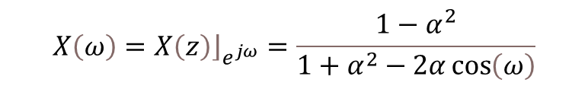

DTFT y Transformada Z
Ejemplo: Dada la señal no causal x[n], determinemos la DTFT utilizando
transformada Z
$$x\left[n\right]=α^{\left|n\right|} , α<1$$
$$X\left(z\right)=\sum_{n=0}^{∞}{α^{n}.z^{−n}}+\sum_{m=0}^{∞}{α^{m}.z^{m}}−1$$
$$X\left(z\right)=\frac{1}{1−α.z^{−1}}+\frac{1}{1−α.z}−1$$
$$ROC: \left|α\right|<z<\frac{1}{\left|α\right|}$$
$$X\left(z\right)=\frac{1−α^{2}}{1−α.\left(z+z^{−1}\right)+α^{2}}$$
$$X\left(ω\right)={\left.X\left(z\right)\right\rfloor }_{e^{jω}}=\frac{1−α^{2}}{1+α^{2}−2α\cos\left(ω\right)}$$

Slide 7


Cómputo de la transformada discreta
La fft de una señal x[n], n = 0, … , L-1 devuelve la DTFT X(ω) a las
frecuencias discretas:
$$ω_{k}=\frac{2πk}{L} , k=0, …, L−1$$
Establecer el eje de las frecuencias como:
$$ω=0 : \frac{2π}{L} : 2π−\frac{2π}{L}$$

Slide 8
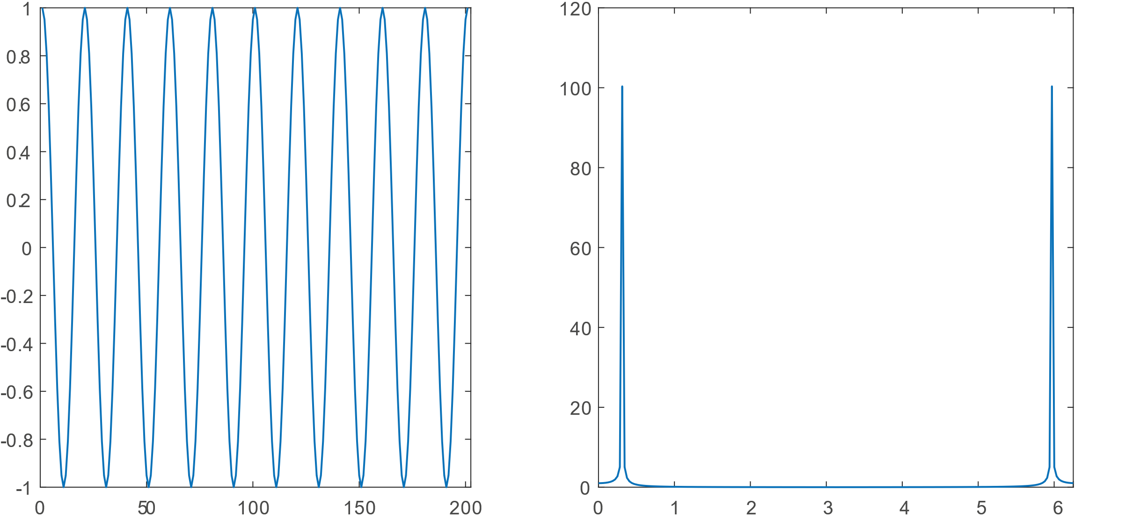
Cómputo de la transformada discreta
Ejemplo: Senoidal de 10Hz con Fs = 200Hz.

Slide 9

Cómputo de la transformada discreta
Ejemplo: Senoidal de 10Hz con Fs = 200Hz.
$$\frac{π}{10}↔10Hz$$
$$2π↔200Hz$$

Slide 10
Cómputo de la transformada discreta
Ejemplo:
$$x\left[n\right]=u\left[n\right]−u\left[n−20\right]$$

Slide 11
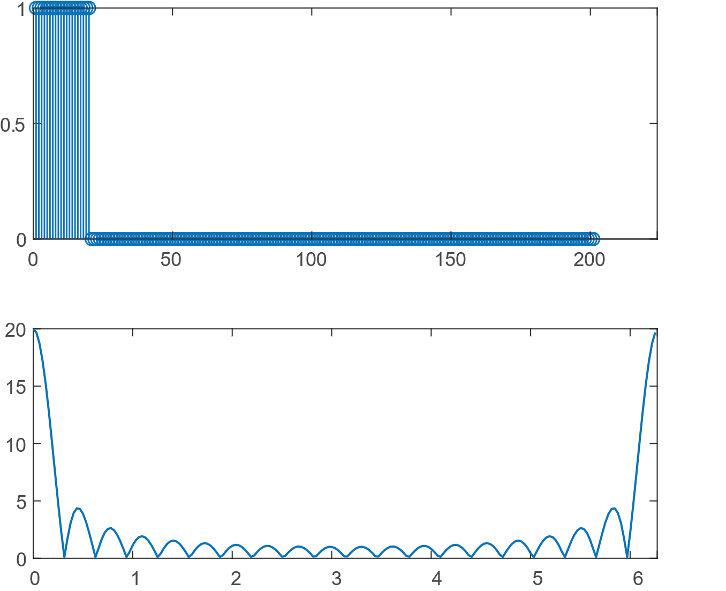
Cómputo de la transformada discreta
Ejemplo:
$$x\left[n\right]=u\left[n\right]−u\left[n−20\right]$$

Slide 12

Cómputo de la transformada discreta
Ejemplo:
$$x\left[n\right]=u\left[n\right]−u\left[n−20\right]$$
$$\frac{2π}{20}$$

Slide 13
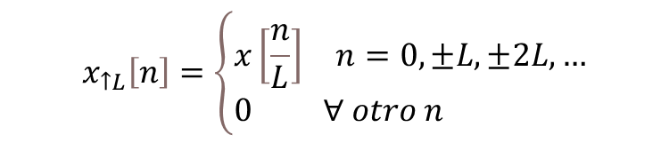
Submuestreo y Sobremuestreo
El submuestreo expande el espectro
$$x_{↓M}\left[n\right]=x\left[M.n\right]$$
El sobremuestreo contrae el espectro
$$x_{↑L}\left[n\right]=\left\{\begin{aligned}&\begin{matrix}x\left[\frac{n}{L}\right] & n=0,±L,±2L,…\end{matrix} \\ &\begin{matrix}0 & ∀ otro n \end{matrix}\end{aligned}\right.$$

Slide 14
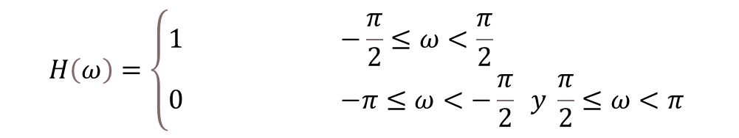
Modificaciones al remuestreo
Ejemplo: Pasa bajos ideal con respuesta en frecuencia $H\left(ω\right)$ y submuestreado M = 2
$$H\left(ω\right)=\left\{\begin{aligned}&\begin{matrix}1 & −\frac{π}{2}≤ω<\frac{π}{2} \end{matrix} \\ &\begin{matrix}0 & −π≤ω<−\frac{π}{2} y \frac{π}{2}≤ω<π \end{matrix}\end{aligned}\right.$$
$$H\left(ω\right)$$
$$ω$$

Slide 15

Modificaciones al remuestreo
Ejemplo: Pasa bajos ideal con respuesta en frecuencia $H\left(ω\right)$ y submuestreado M = 2
$$H\left(ω\right)=\left\{\begin{aligned}&\begin{matrix}1 & −\frac{π}{2}≤ω<\frac{π}{2} \end{matrix} \\ &\begin{matrix}0 & −π≤ω<−\frac{π}{2} y \frac{π}{2}≤ω<π \end{matrix}\end{aligned}\right.$$
$$h\left[n\right]=\frac{1}{2π}\int_{−π}^{π}{H\left(ω\right).e^{jωn}.dω}$$

Slide 16
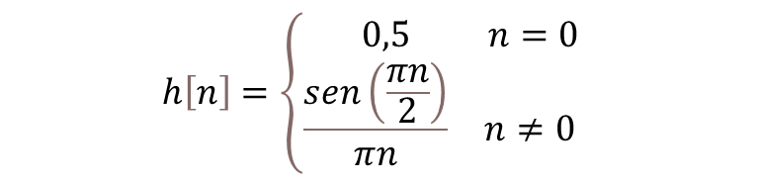

Modificaciones al remuestreo
Ejemplo: Pasa bajos ideal con respuesta en frecuencia $H\left(ω\right)$ y submuestreado M = 2
$$H\left(ω\right)=\left\{\begin{aligned}&\begin{matrix}1 & −\frac{π}{2}≤ω<\frac{π}{2} \end{matrix} \\ &\begin{matrix}0 & −π≤ω<−\frac{π}{2} y \frac{π}{2}≤ω<π \end{matrix}\end{aligned}\right.$$
$$h\left[n\right]=\frac{1}{2π}\int_{−π}^{π}{H\left(ω\right).e^{jωn}.dω}$$
$$h\left[n\right]=\frac{1}{2π}\int_{−π/2}^{π/2}{e^{jωn}.dω}$$
$$h\left[n\right]=\left\{\begin{aligned}&\begin{matrix} 0,5 & n=0\end{matrix} \\ &\begin{matrix}\frac{sen\left(\frac{πn}{2}\right)}{πn} & n≠0\end{matrix}\end{aligned}\right.$$

Slide 17
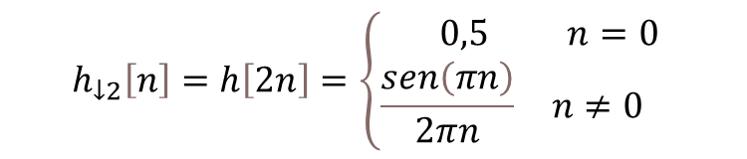
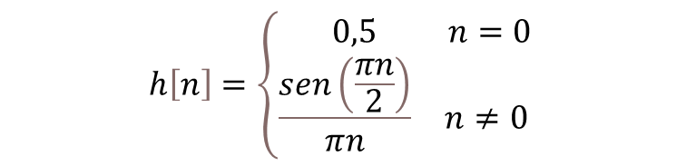
Modificaciones al remuestreo
$$h\left[n\right]=\left\{\begin{aligned}&\begin{matrix} 0,5 & n=0\end{matrix} \\ &\begin{matrix}\frac{sen\left(\frac{πn}{2}\right)}{πn} & n≠0\end{matrix}\end{aligned}\right.$$
Al sobremuestrear por M = 2
$$h_{↓2}\left[n\right]=h\left[2n\right]=\left\{\begin{aligned}&\begin{matrix} 0,5 & n=0\end{matrix} \\ &\begin{matrix}\frac{sen\left(πn\right)}{2πn} & n≠0\end{matrix}\end{aligned}\right.$$

Slide 18
Modificaciones al remuestreo
$$h\left[n\right]=\left\{\begin{aligned}&\begin{matrix} 0,5 & n=0\end{matrix} \\ &\begin{matrix}\frac{sen\left(\frac{πn}{2}\right)}{πn} & n≠0\end{matrix}\end{aligned}\right.$$
Al sobremuestrear por M = 2
$$h_{↓2}\left[n\right]=h\left[2n\right]=\left\{\begin{aligned}&\begin{matrix} 0,5 & n=0\end{matrix} \\ &\begin{matrix}\frac{sen\left(πn\right)}{2πn} & n≠0\end{matrix}\end{aligned}\right.$$
$$0$$

Slide 19
Modificaciones al remuestreo
$$h\left[n\right]=\left\{\begin{aligned}&\begin{matrix} 0,5 & n=0\end{matrix} \\ &\begin{matrix}\frac{sen\left(\frac{πn}{2}\right)}{πn} & n≠0\end{matrix}\end{aligned}\right.$$
Al sobremuestrear por M = 2
$$h_{↓2}\left[n\right]=h\left[2n\right]=\left\{\begin{aligned}&\begin{matrix} 0,5 & n=0\end{matrix} \\ &\begin{matrix}\frac{sen\left(πn\right)}{2πn} & n≠0\end{matrix}\end{aligned}\right.$$
$$0$$
Filtro pasa todo

Slide 20
Modificaciones al remuestreo
Los remuestreos deben concatenarse con filtros pasa bajos:
Decimación
Interpolación

Slide 21
Modificaciones al remuestreo
Ejercicio: Sobremuestrear 1 segundo de un pulso rectangular de 100msegundos
con Fs = 200. L = 2.

Slide 22
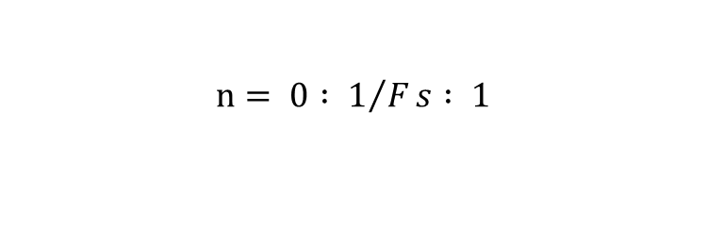

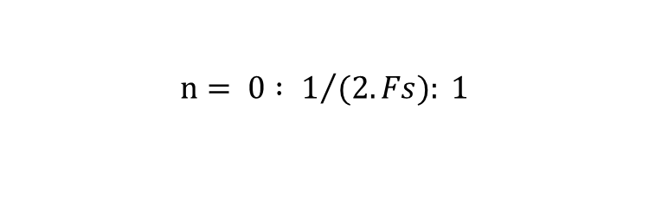
Ejercicio: Sobremuestrear 1 segundo de un pulso rectangular unidad de
100ms con Fs = 200. L = 2.
Definimos el eje del tiempo discreto como:
Definimos un vector de ceros de 200 muestras (tantas como haya en 1 segundo)
Imponemos un ‘1’ en las primeras 20 muestras (tantas como haya en 100ms)
Graficamos la señal en un gráfico a la izquierda de una Figura.
Calculamos la transformada discreta con fft.
Ajustamos el eje de frecuencias como:
Graficamos el módulo del espectro a la derecha de la misma Figura.
Sobremuestreamos y volvemos a graficar igual ajustando el eje del tiempo
nuevamente a
$$n= 0 : 1/Fs : 1$$
$$ω=0 : \frac{2π}{L} : 2π−\frac{2π}{L}$$
$$n= 0 : 1/{(2.Fs}): 1$$

